Slide 1


El clima en Costa Rica es ideal, ni muy caliente, ni frío, las temperaturas promedio van entre los 22 - y 27 °C, todo el año; ya sea época seca (de diciembre a abril) o época lluviosa (de mayo a noviembre). El buen clima, las hermosas playas, la flora y fauna y el estilo de vida de las personas le dan una onda de relajación y cero preocupaciones. Sin lugar a duda en Costa Rica verás los mejores atardeceres que hayas visto en tu vida. Es una especie de tradición en el país que en el momento del atardecer todos dejen de hacer lo que están haciendo para apreciar el sol y los hermosos celajes. Costa Rica es considerado uno de los 20 países con mayor biodiversidad del mundo y las más de 500.000 especies que habitan en este pequeño país representan cerca del 6% del total de las especies estimadas a nivel mundial. El no tener ejército hace que los costarricenses vivan pacíficamente. Este es un factor clave que convierte a Costa Rica en el país más feliz de Latinoamérica según el Informe de Felicidad Mundial (2016). Al ser un país tan pequeño te da la sensación de que todas las personas se conocen. Es muy común que al ir a un restaurante, al supermercado o al banco y encontrarse con alguien conocido. Los ticos saludan y son amables ya sea con conocidos o con desconocidos. Si estás perdido siempre tratarán de ayudarte, son PURA VIDA. Pura vida es más que un saludo o una expresión, refleja la idea de que en Costa Rica disfrutamos la vida. Para los ticos, esta expresión es un estilo de vida, es vivir el día a día de una manera serena y sin preocupaciones. Significa escoger el camino de la felicidad a pesar de las circunstancias. Podrás decir Pura vida ya sea en un día soleado o en un día lluvioso. Tú puedes escoger ver el Pura vida en cada situación que se presente en la vida. La única manera de comprender por qué Costa Rica es Pura Vida es visitando este país pues te aseguramos que te contagiarás de felicidad. Playas, volcanes, cataratas, bosques, caudalosos ríos, cocodrilos, monos, miles de especies de pájaros, osos perezosos, insectos, delfines, ballenas, peces de todos los tamaños y colores, serpientes, culebras, tiburones, iguanas. ¿Qué estás esperando para iniciar con tu aventura? Contáctanos y haremos que tengas las mejores vacaciones de tu vida
Creó: Jeremías … Para: Mis pps … Música : Cascada-Los Tres Soles del Paraguay

Slide 2
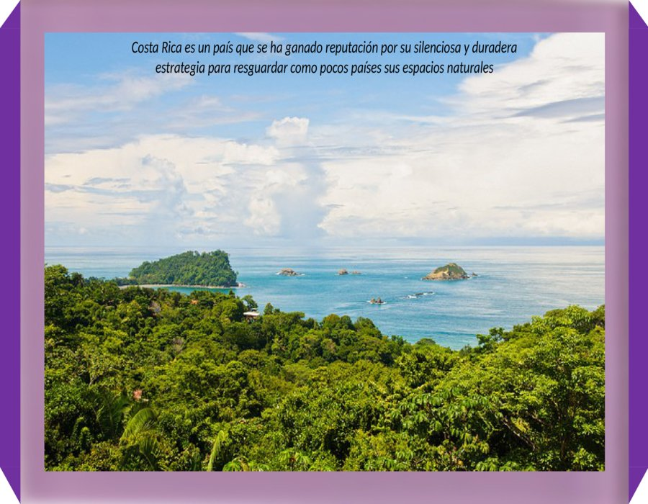

Slide 3
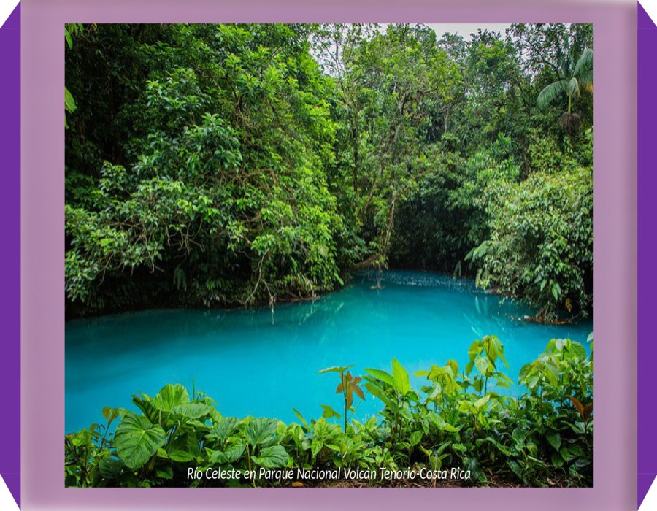

Slide 4
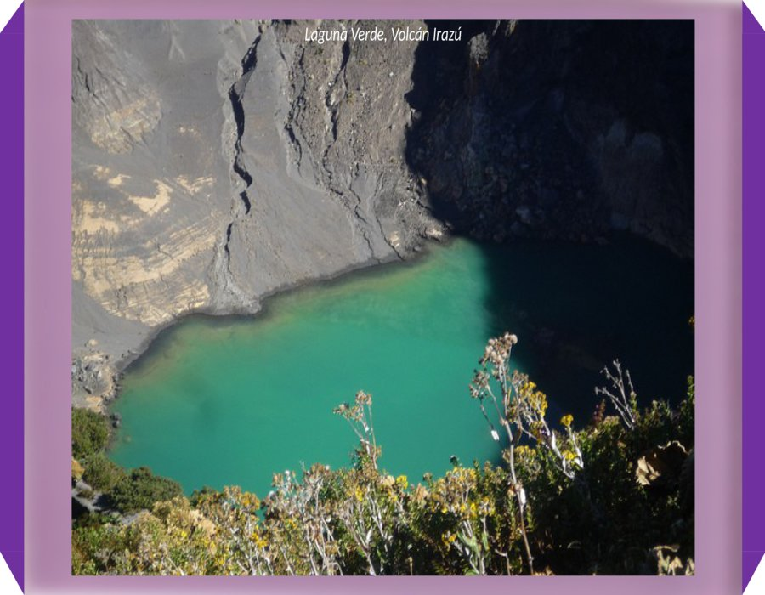

Slide 5
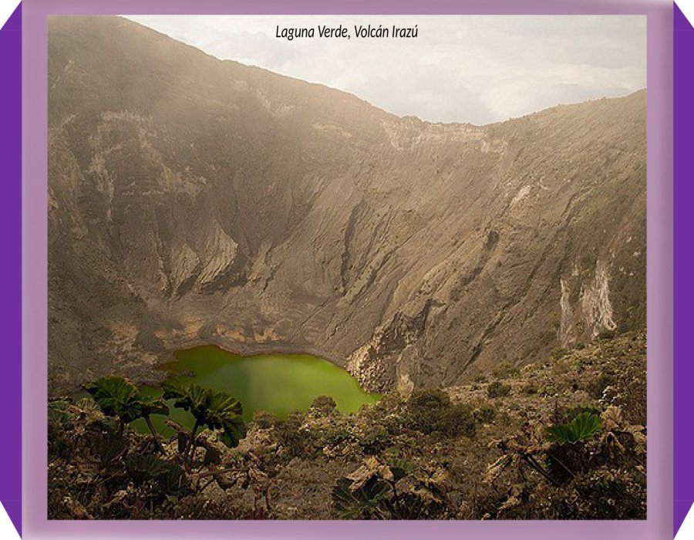

Slide 6
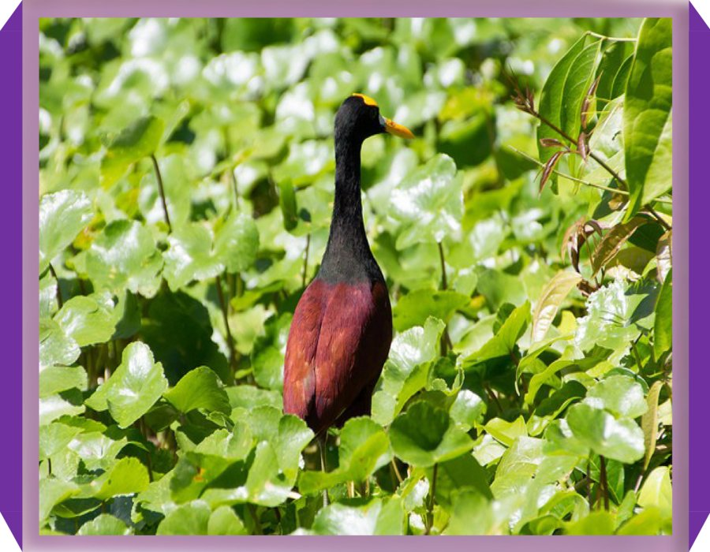

Slide 7
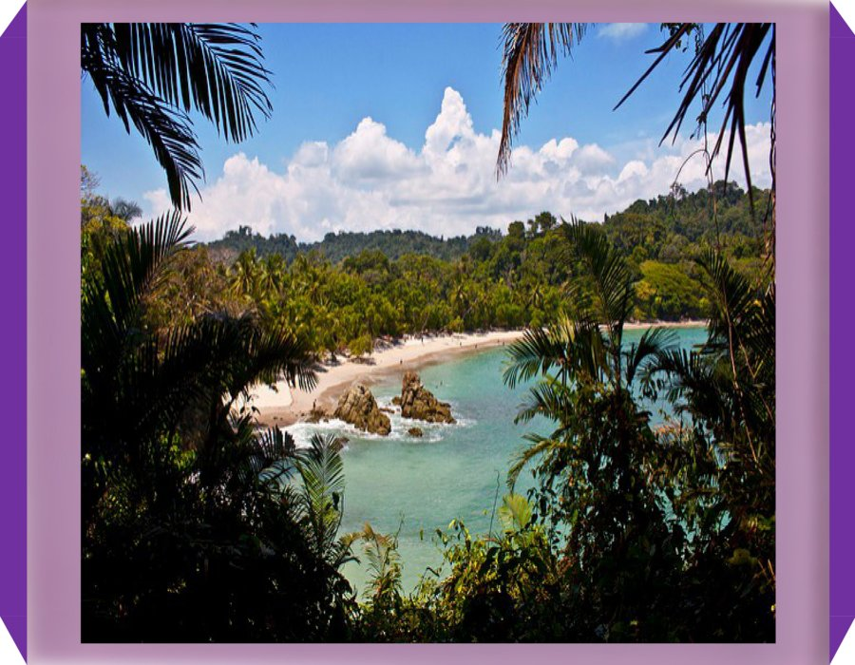

Slide 8
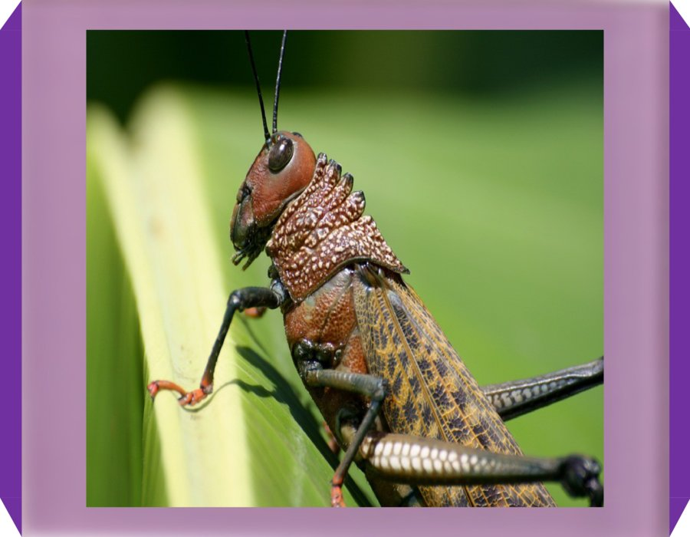

Slide 9
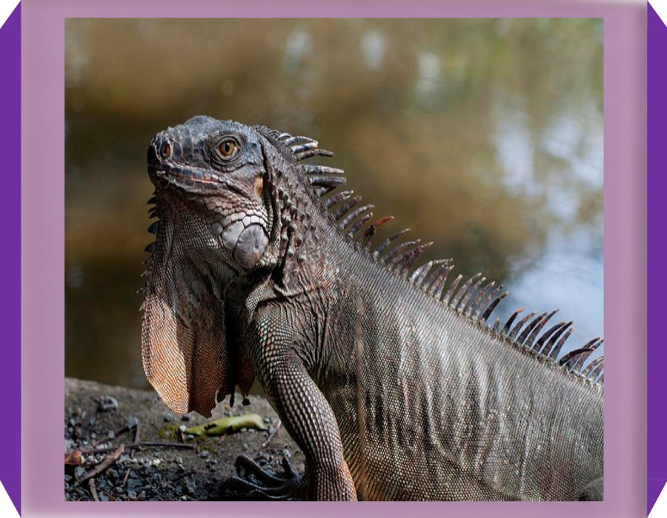

Slide 10
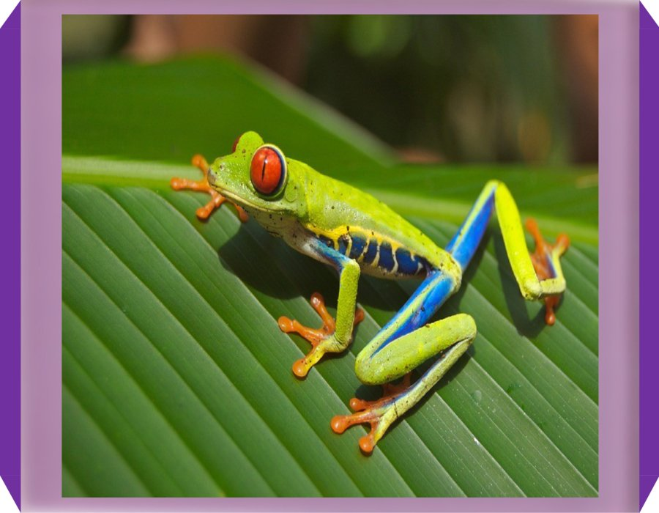

Slide 11
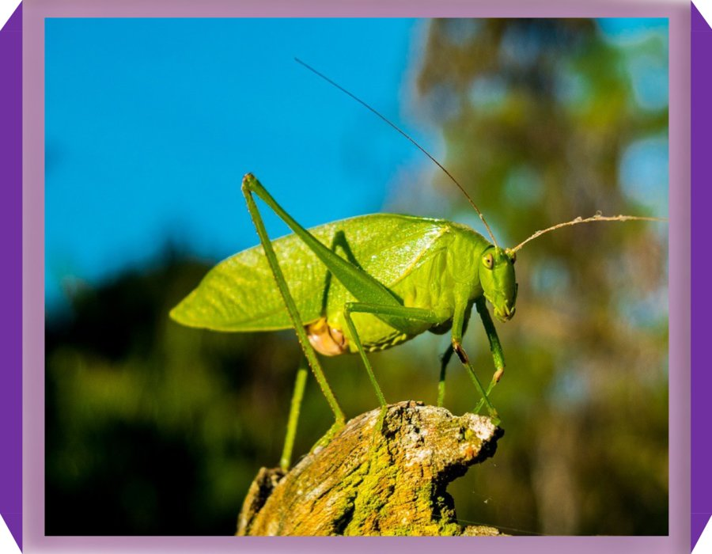

Slide 12


Slide 13
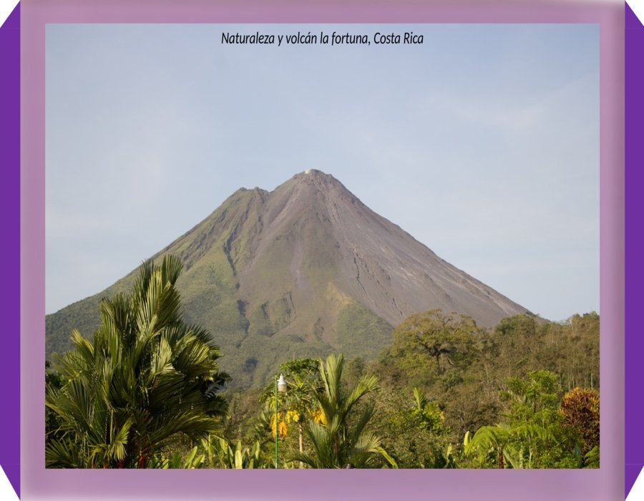

Slide 14
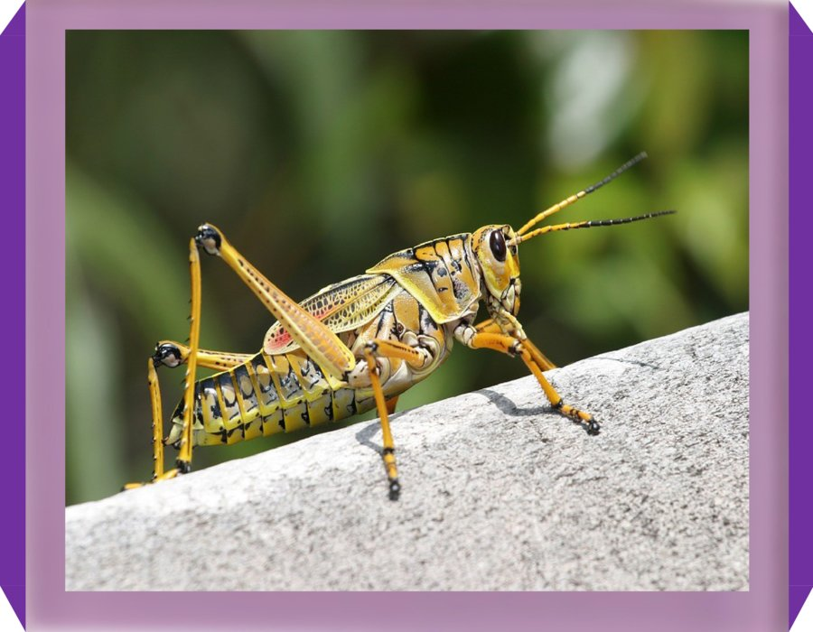

Slide 15
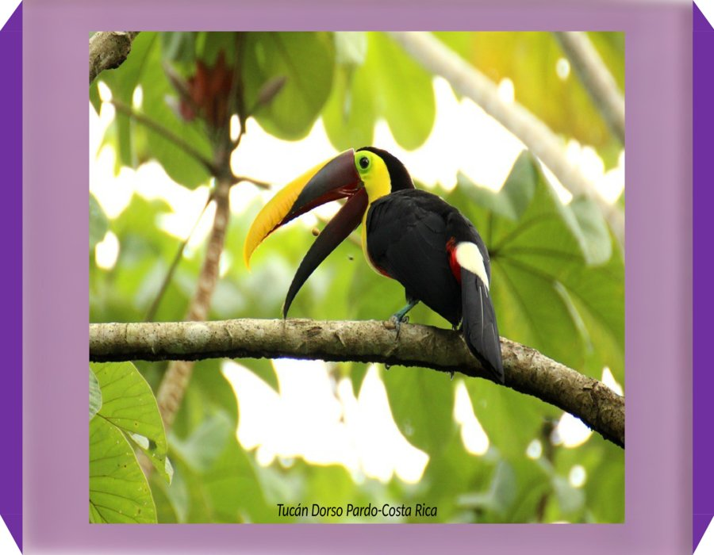

Slide 16


Slide 17
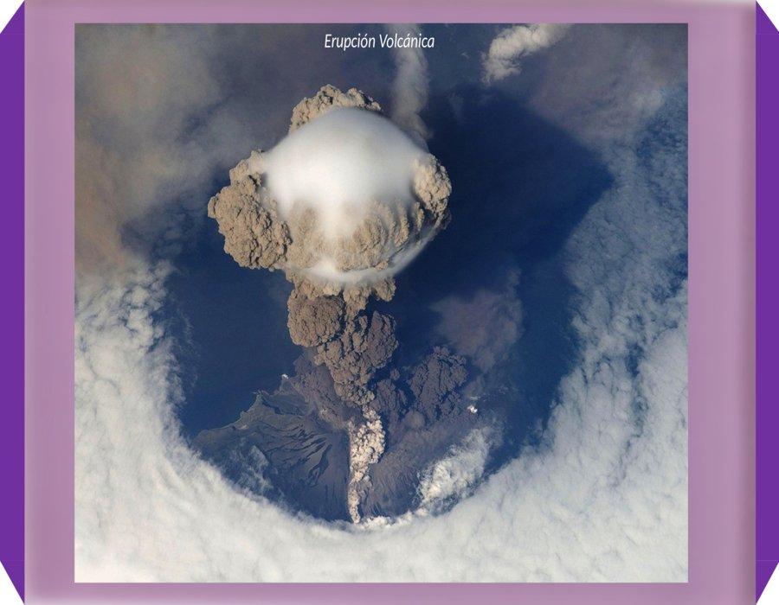

Slide 18


Slide 19
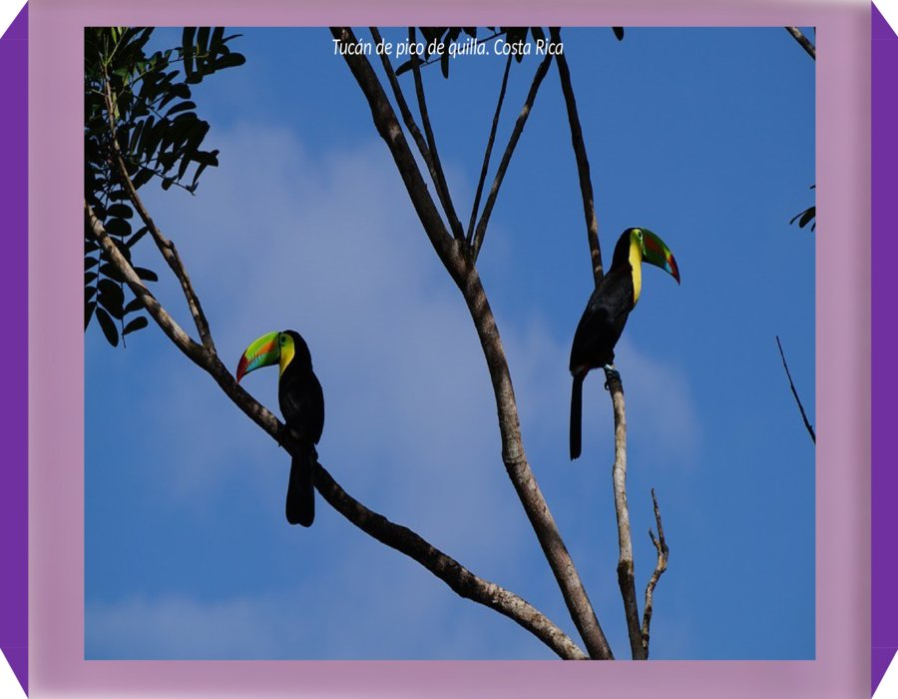

Slide 20
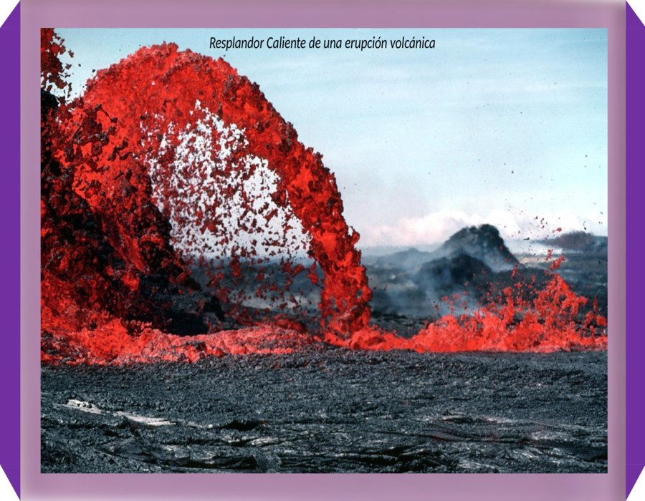

Slide 21
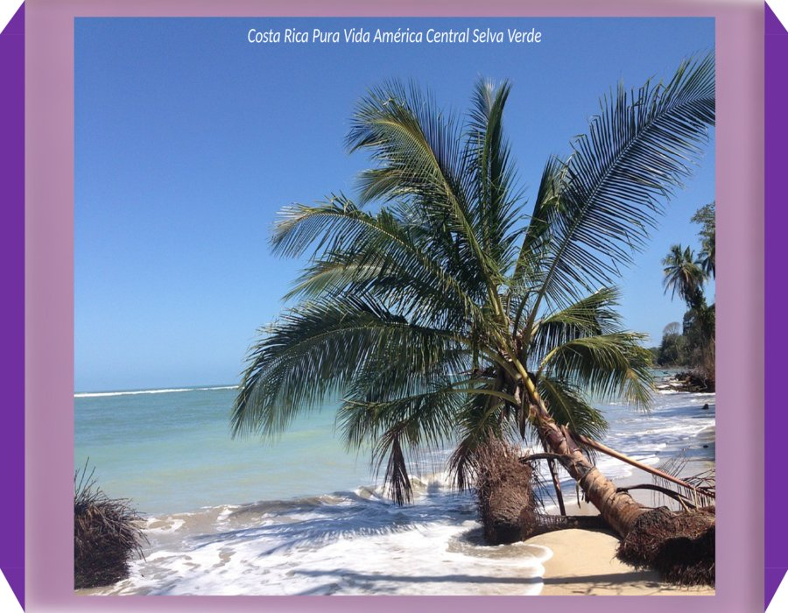

Slide 22


Slide 23
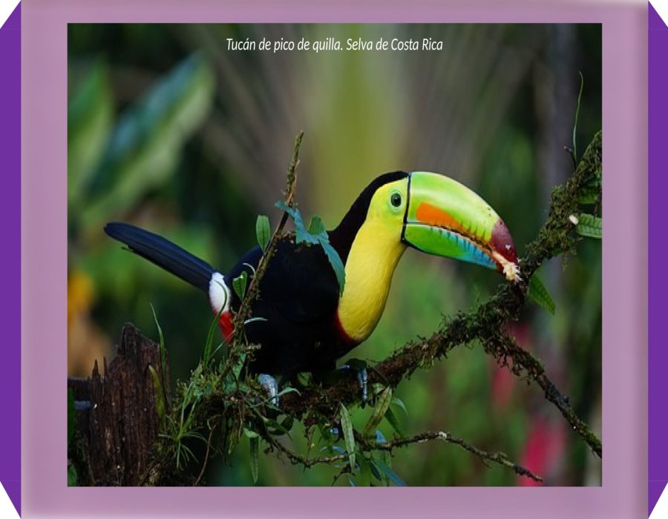

Slide 24
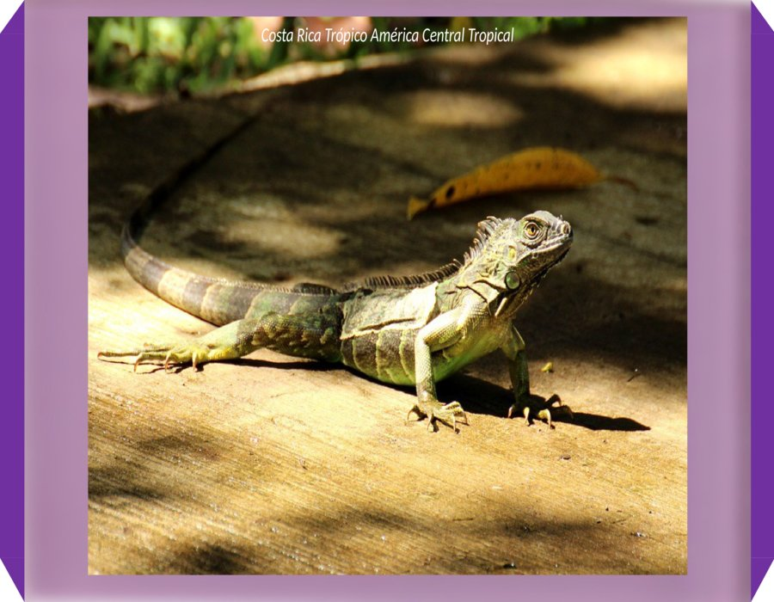

Slide 25


Slide 26
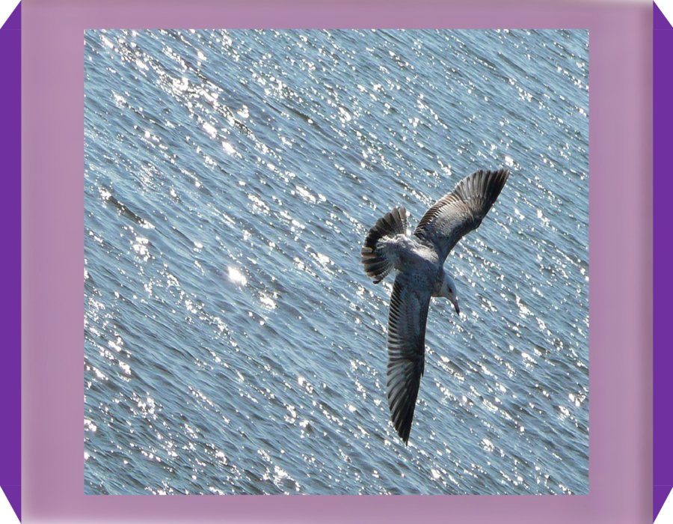

Slide 27
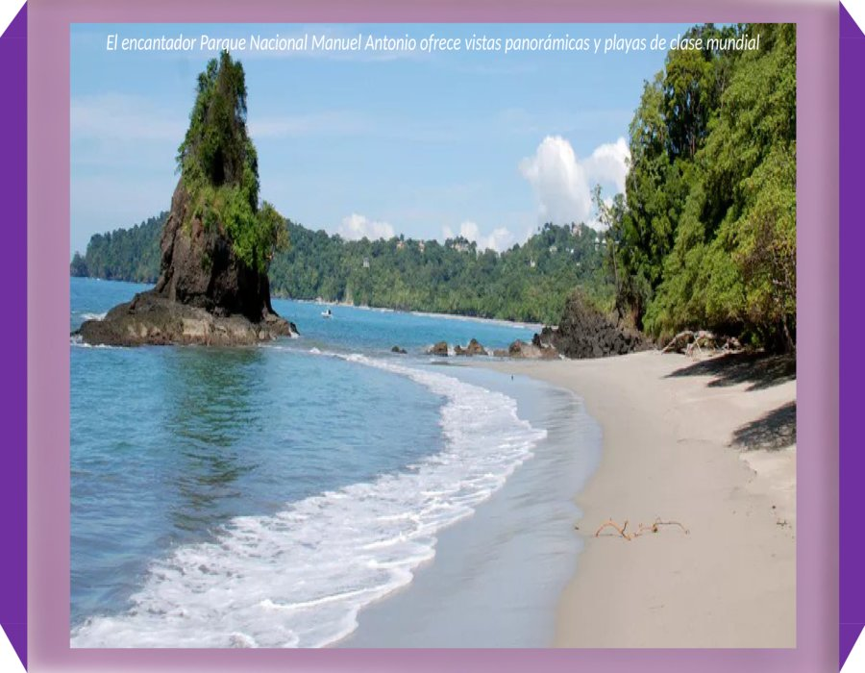

Slide 28
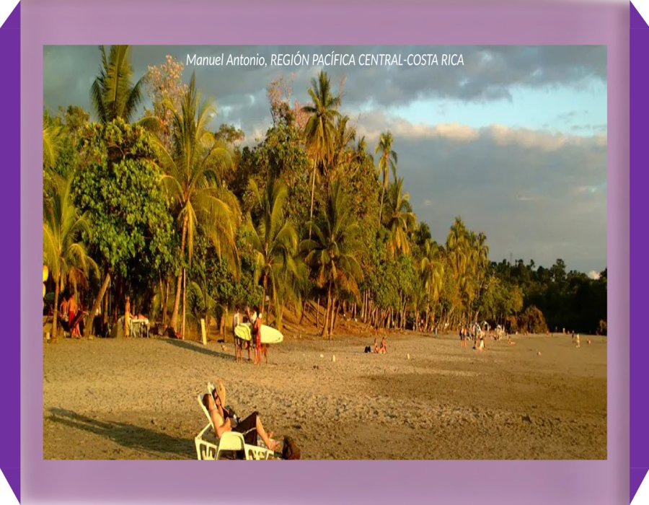

Slide 29


Slide 30
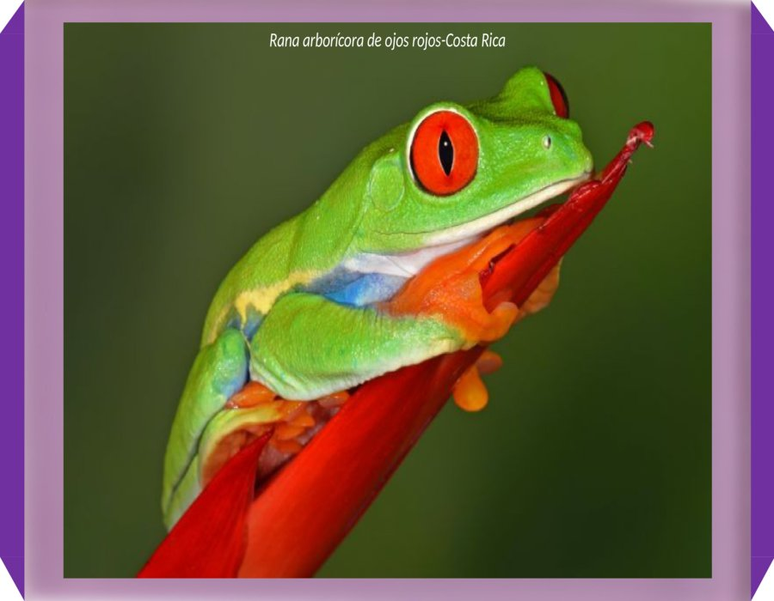

Slide 31
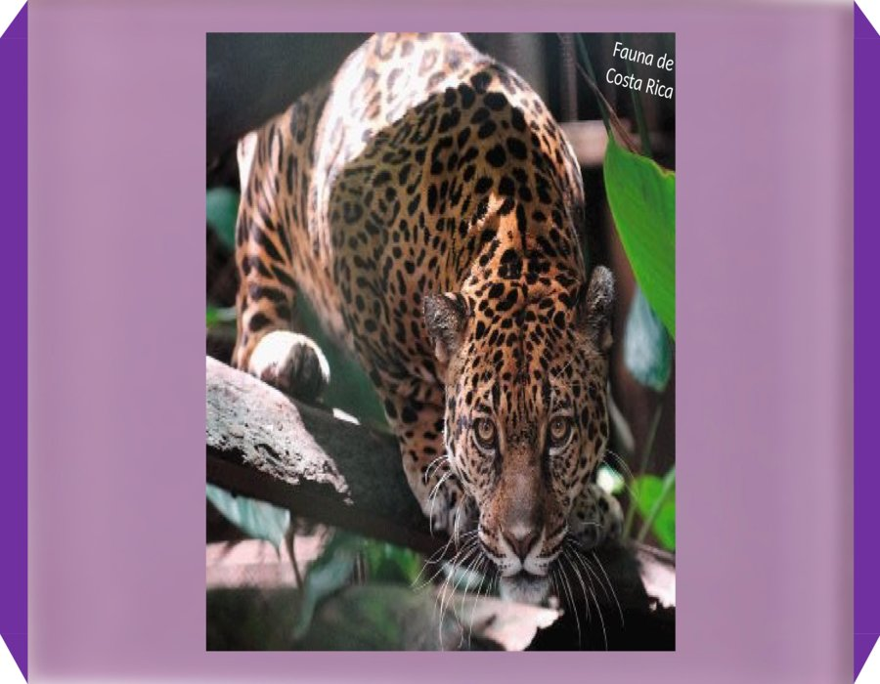

Slide 32
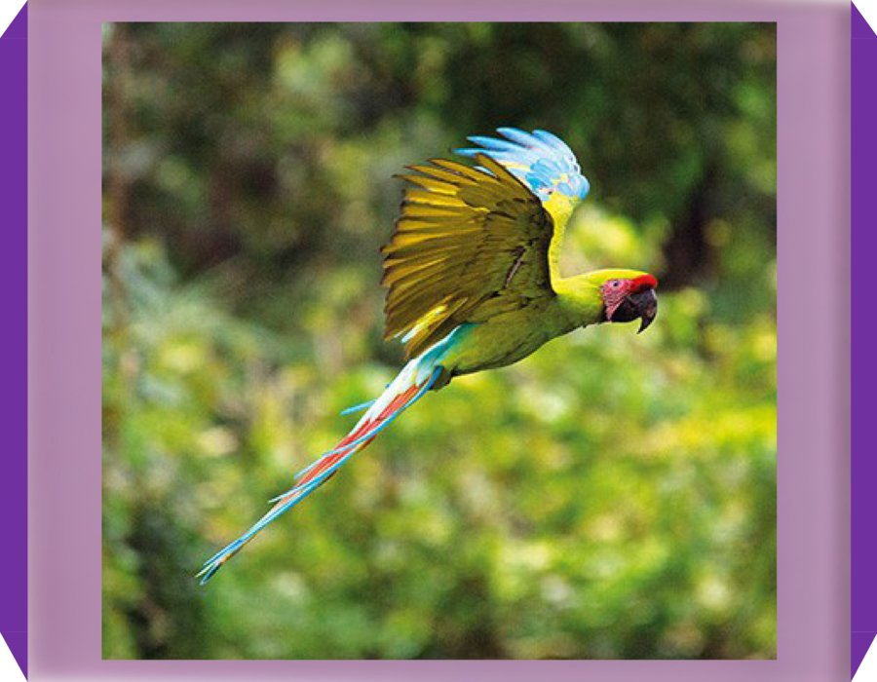

Slide 33
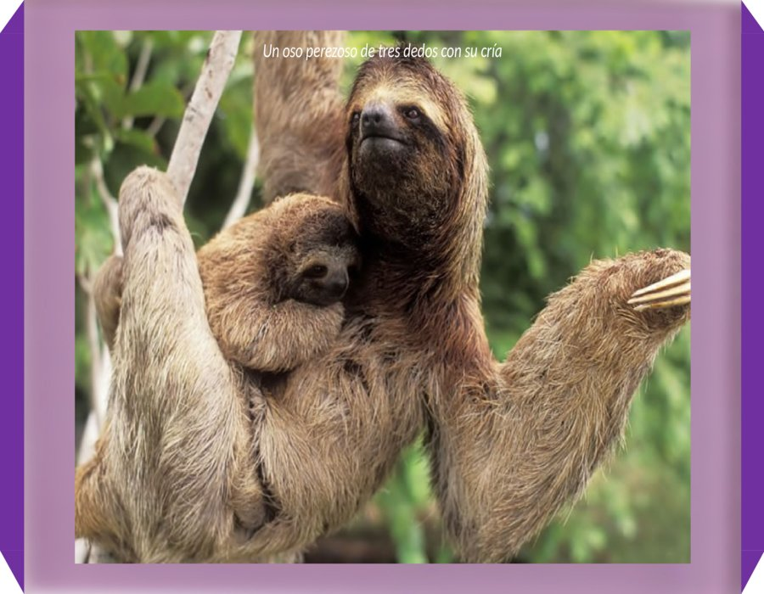

Slide 34
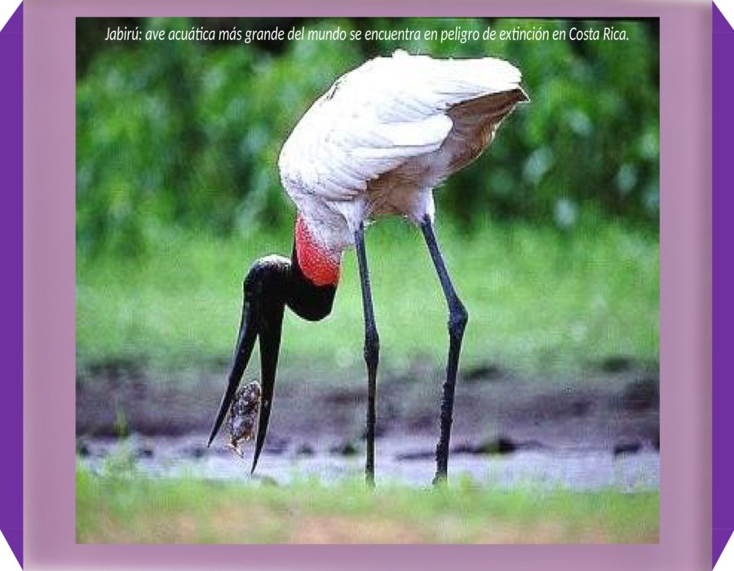

Slide 35
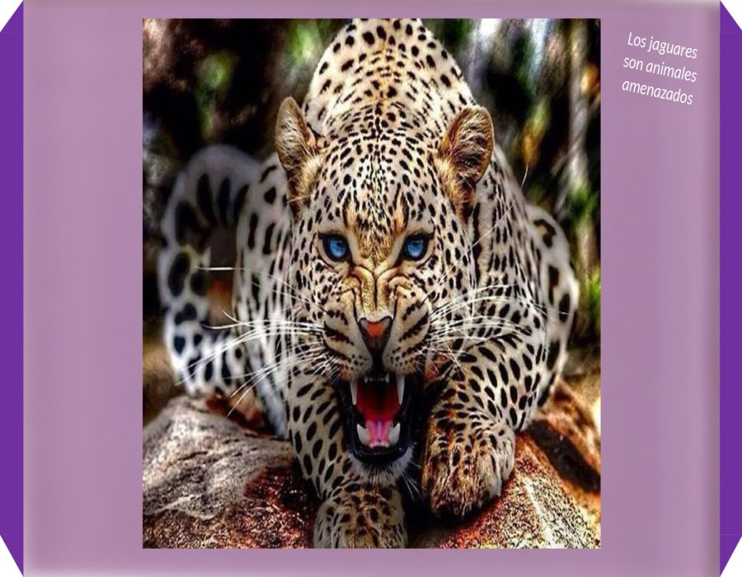

Slide 36


Slide 37
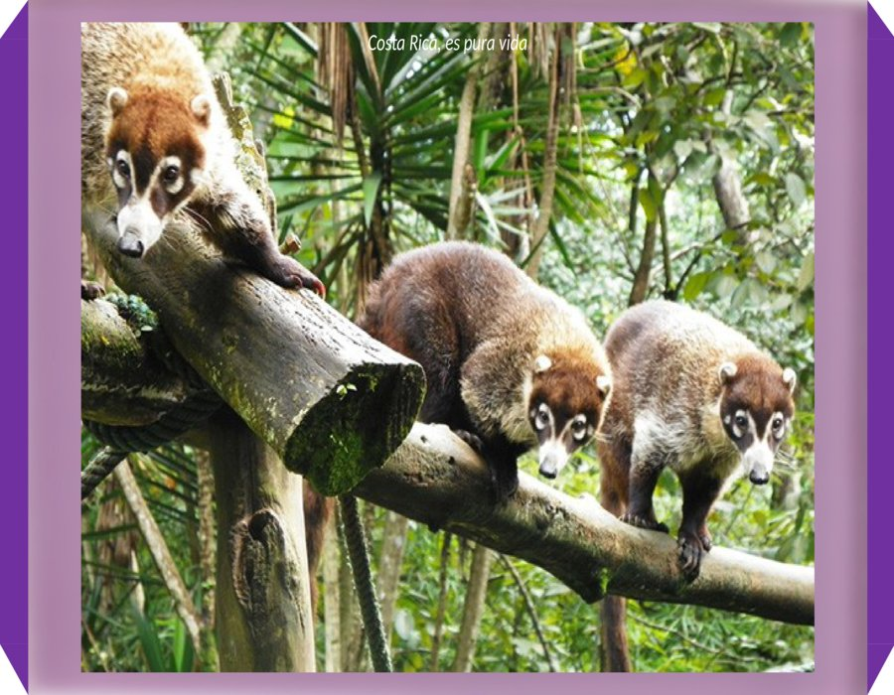

Slide 38
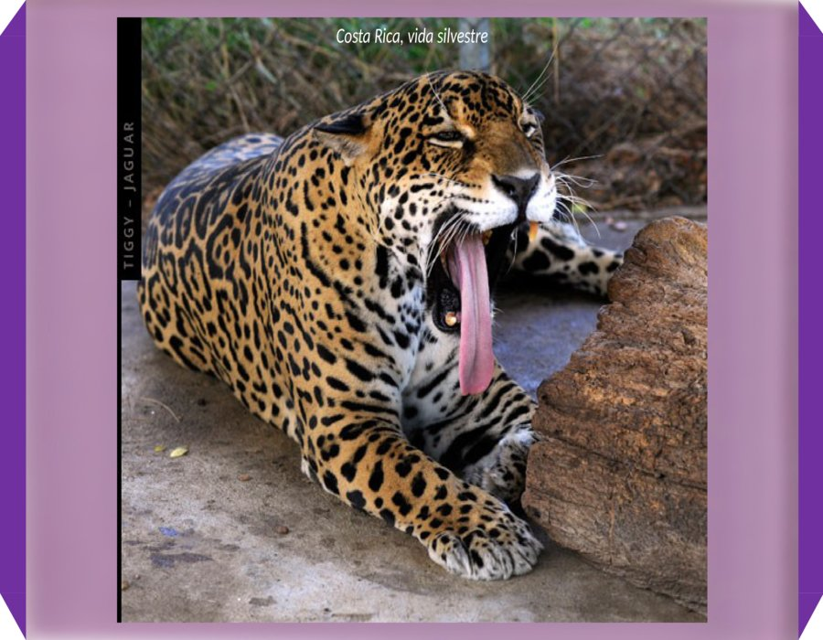

Slide 39
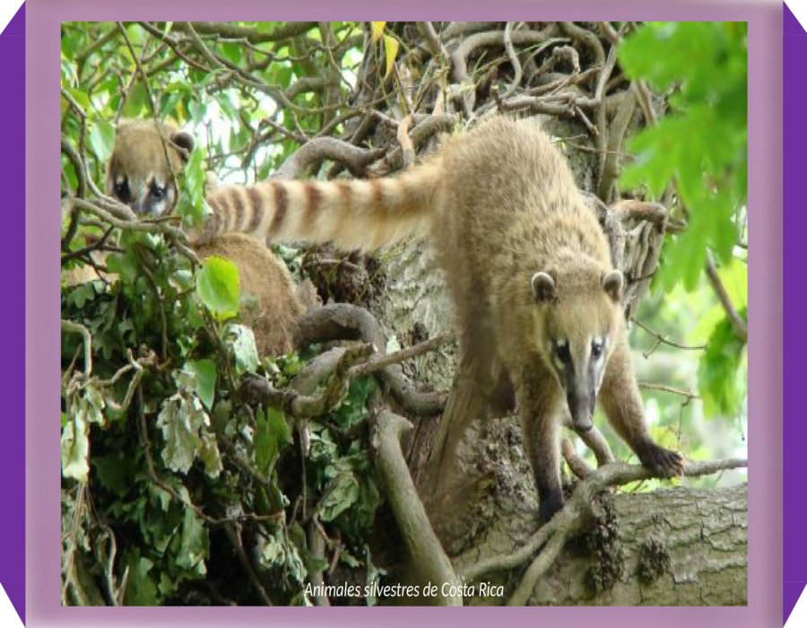

Slide 40
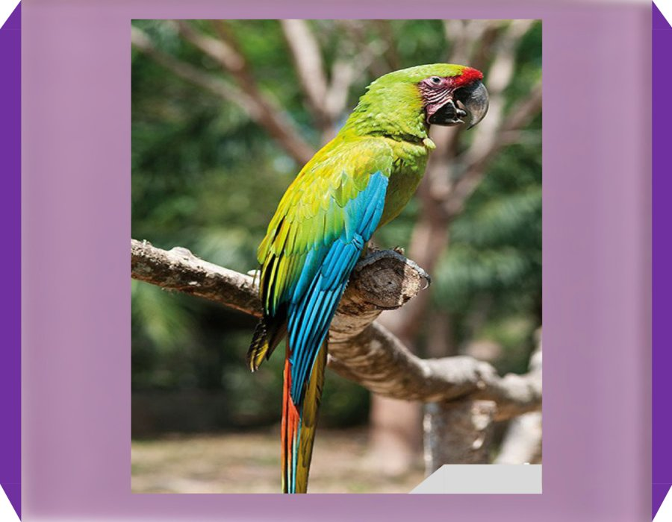

Slide 41
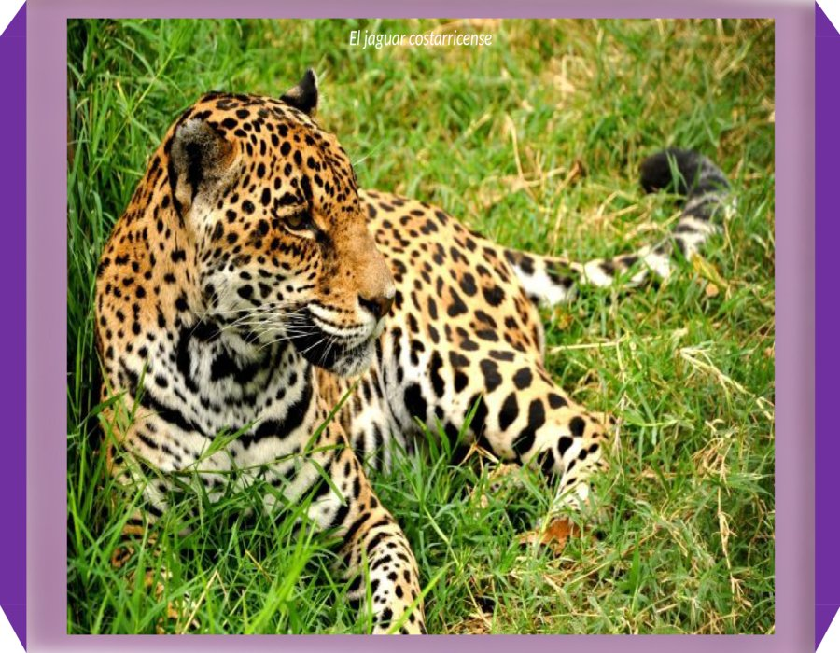

Slide 42
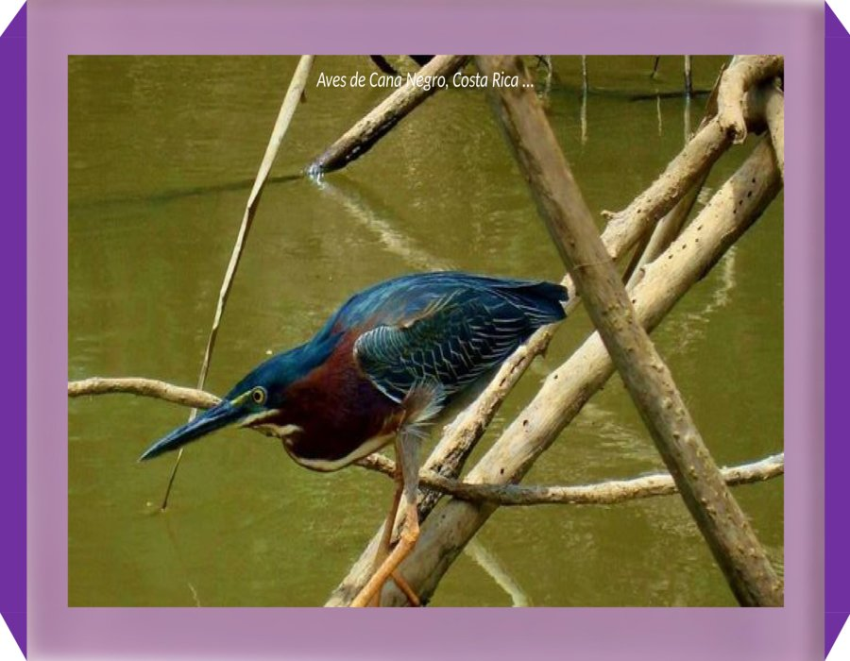

Slide 43
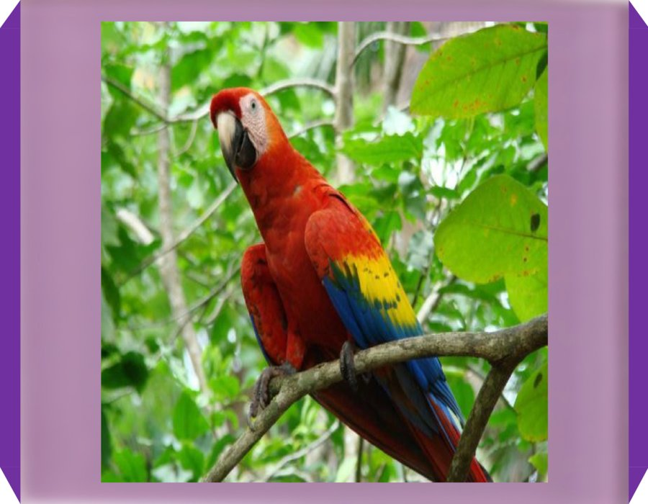

Slide 44
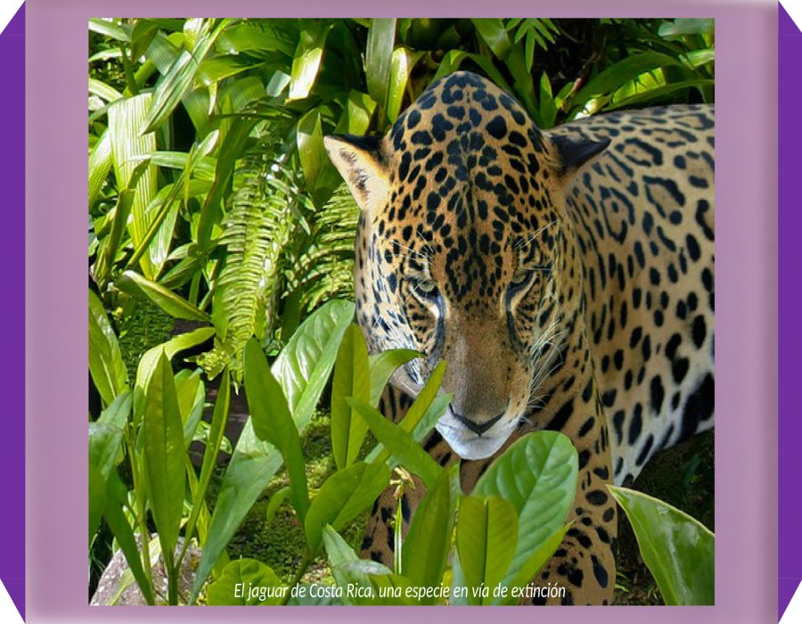

Slide 45
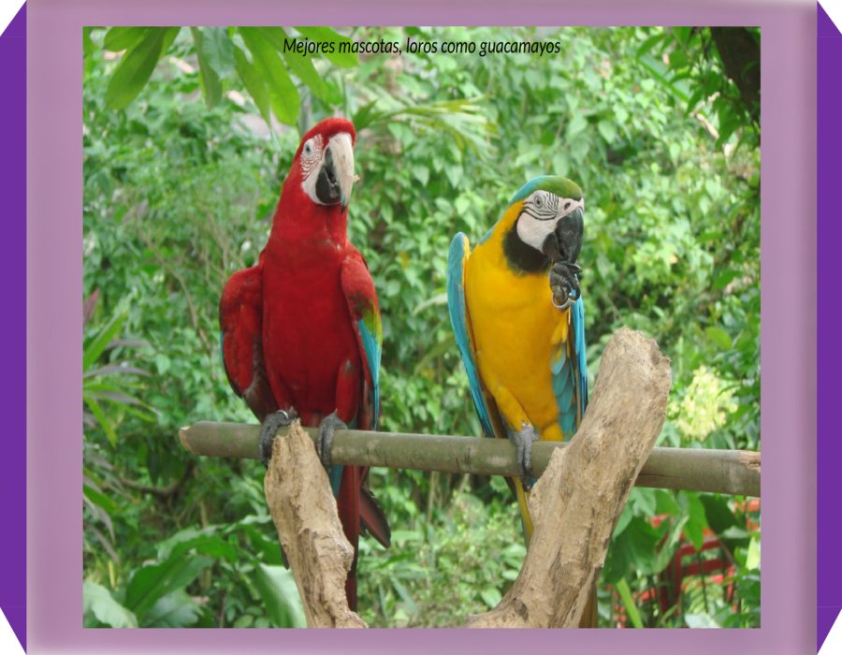

Slide 46
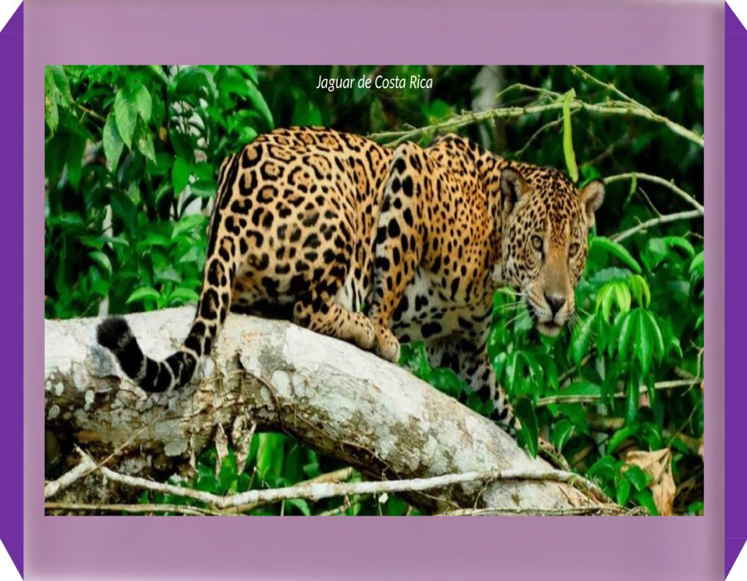

Slide 47
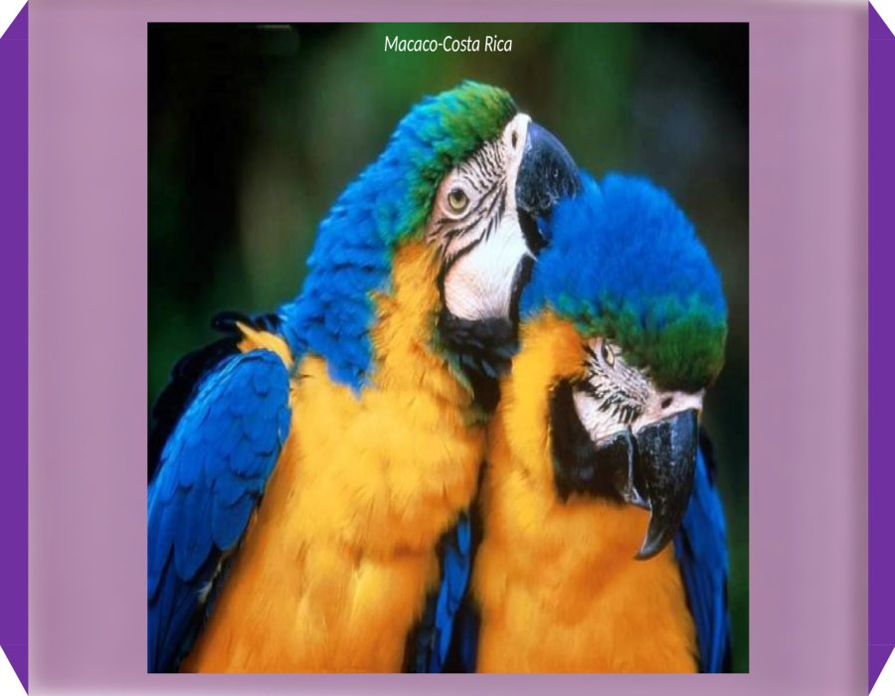

Slide 48
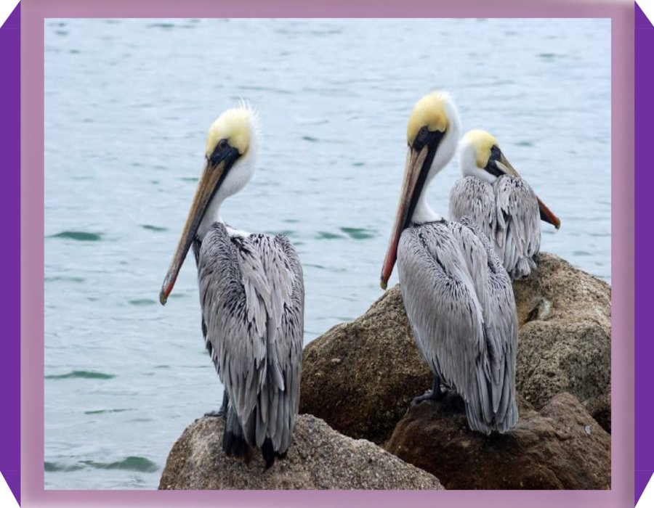

Slide 49
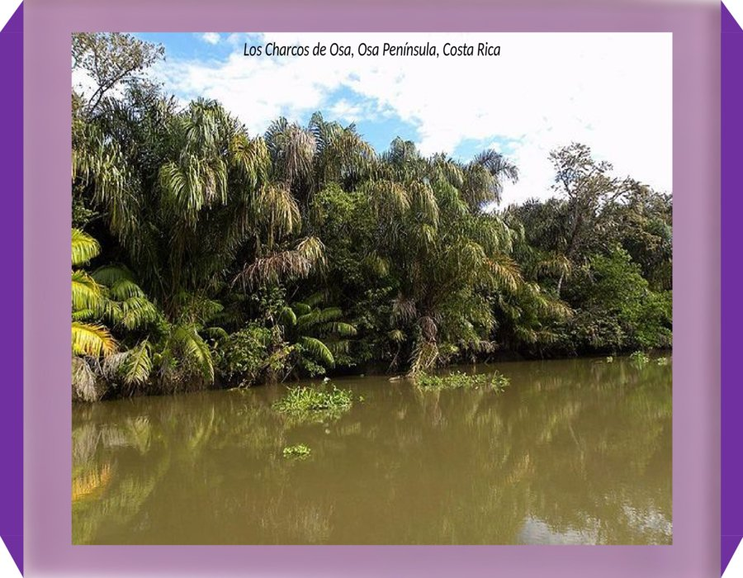

Slide 50
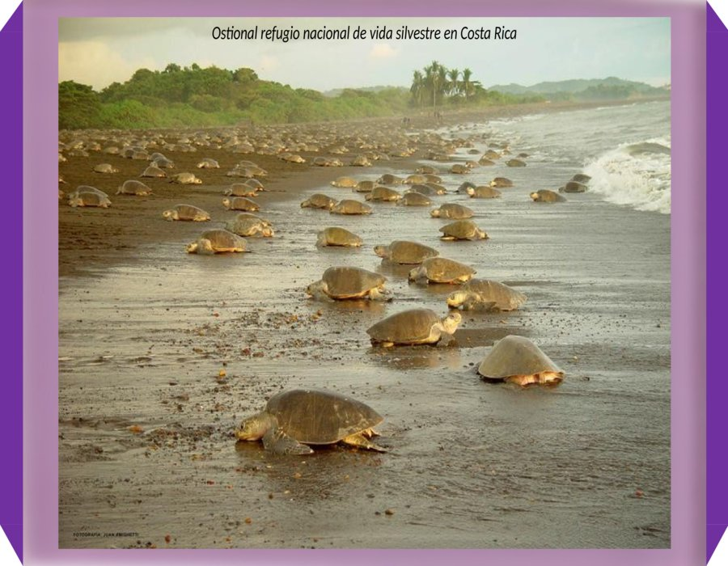

Slide 51
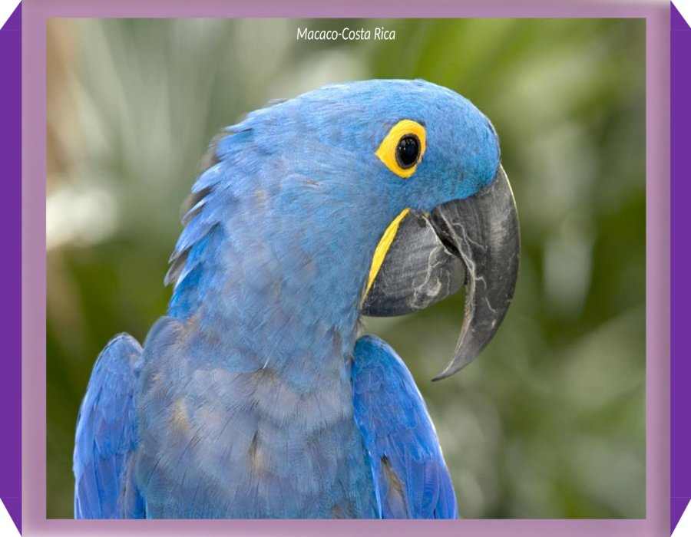

Slide 52







¿Te ha gustado?
Puedes ver más entrando
Aquí
Además puedes recibir powerpoints en tu correo electrónico suscribiéndote aquí:

